Slide 1
Algoritmul Procedural Spânzurătoarea
Nume student: Poduț Alexandra Tania
Specializarea: Informatică, anul II

Slide 2
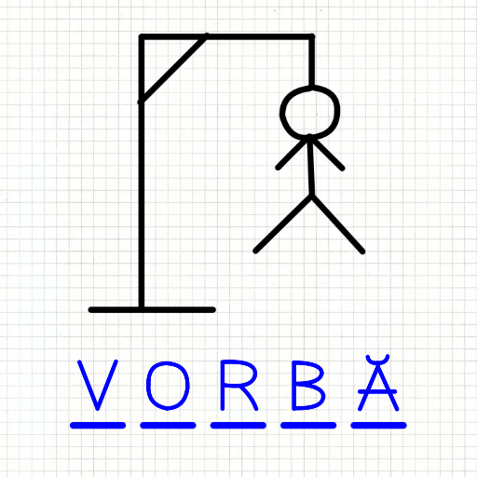
Descriere generală a proiectului
Joc de ghicit cuvinte în Python Procedural, bazat pe tipar și frecvența literelor Prototip demonstrativ

Slide 3
Tehnologii utilizate
Python 3.8+ – suport pentru tipuri moderne și sintaxă recentă
Biblioteci standard Python:
unicodedata → normalizare text și eliminare diacritice
collections → contorizarea frecvenței literelor (Counter)
csv → citire și salvare date
Mediu de dezvoltare: PyCharm
Fișier text pentru dicționarul de cuvinte (.txt)

Slide 4
Analiza jocului Spânzurătoarea
Spațiul soluțiilor: toate cuvintele din dicționar cu lungimea potrivită tiparului
Euristici folosite:
- litera cea mai frecventă în candidații posibili
- reducerea spațiului de căutare după tipar
Complexitate: O(n * m) per pas (n = nr. cuvinte, m = lungime cuvânt)
Eficiență mai mare cu dicționare mici/medii

Slide 5
Soluția implementată
Arhitectură: procedural, cu funcții independente:
- normalizeaza_cuvant() – normalizează text
filtreaza_candidati() – reduce lista candidaților
cea_mai_frecventa_litera() – alege litera probabilă
actualizeaza_tipar() – actualizează tiparul curent
Date: dicționar .txt cu cuvinte
Algoritmi: iterativ, bazat pe filtrare + heuristici de frecvență
Rezultate: Numărul total de încercări este 638

Slide 6
Demonstrație scurtă
Dicționar: ["robot", "rulotă", "rachetă"]
Tipar inițial: "r****„
Pas | Literă aleasă | Tipar curent
1 | o | ro***
2 | b | rob**
3 | t | robot

Slide 7
Limitări și direcții de îmbunătățire
Limitări:
Algoritm simplu, nu optimizat pentru dicționare mari (>10k cuvinte). Nu prioritizează strategii „umane” fără ajustări suplimentare. Fără interfață interactivă implicit.
Direcții de îmbunătățire:
- Hash caching pentru viteză, prioritizarea vocalelor sau literelor frecvente în limba română.
- Transformare într-un bot interactiv.
- Extindere la OOP pentru scalabilitate.

